Slide 1
2017
神经网络基础
汇报人：王美琪
日期：2017/12/19

Slide 2
机器学习与神经元
单层神经网络（感知器）
两层神经网络（多层感知器）
多层神经网络（深度学习）

Slide 3
Part 1
机器学习与神经元

Slide 4
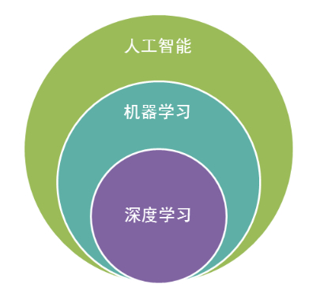
1.
关系
机器学习方法是计算机利用已有的数据(经验)，得出了某种模型(规律)，并利用此模型预测未来的一种方法。
近来，机器学习的发展产生了一个新的方向，即“深度学习”。
深度学习简言之是传统的神经网络发展到了多隐藏层的情况。

Slide 5
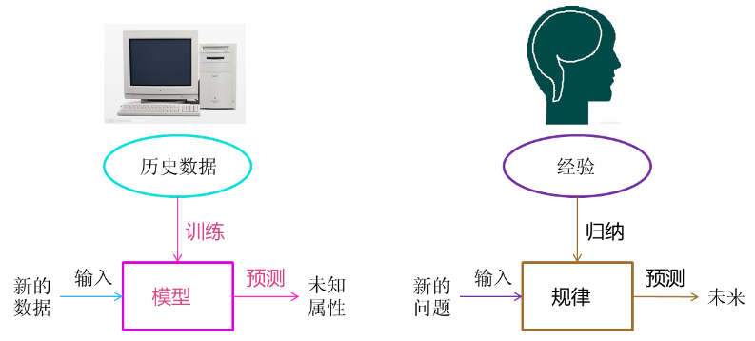
1.
机器学习
从广义上来说，机器学习是一种能够赋予机器学习的能力以此让它完成直接编程无法完成的功能的方法。
但从实践的意义上来说，机器学习是一种通过利用数据，训练出模型，然后使用模型预测的一种方法。

Slide 6
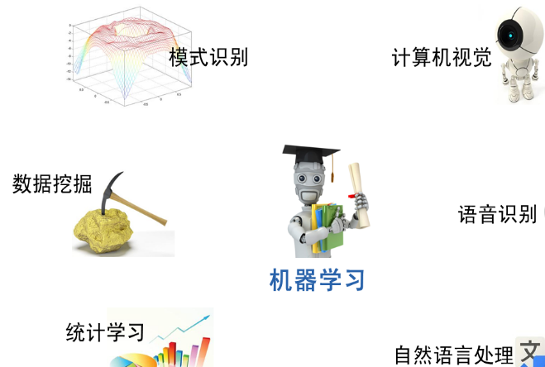
1.
机器学习的领域
模式识别=机器学习 数据挖掘=机器学习+数据库 统计学习近似等于机器学习 计算机视觉=图像处理+机器学习 语音识别=语音处理+机器学习 自然语言处理=文本处理+机器学习。

Slide 7
1.
机器学习的方法
1、回归算法
2、分类
3、聚类

Slide 8
1.
机器学习的方法
监督学习算法： 线性回归，逻辑回归，神经网络，SVM 无监督学习算法： 聚类算法，降维算法 特殊算法： 推荐算法，除了这些算法以外，有一些算法的名字在机器学习领域中也经常出现。但他们本身并不算是一个机器学习算法，而是为了解决某个子问题而诞生的。你可以理解他们为以上算法的子算法，用于大幅度提高训练过程。其中的代表有：
*梯度下降法，主要运用在线型回归，逻辑回归，神经网络，推荐算法中；
*牛顿法，主要运用在线型回归中；
*BP算法，主要运用在神经网络中；
*SMO算法，主要运用在SVM中。

Slide 9
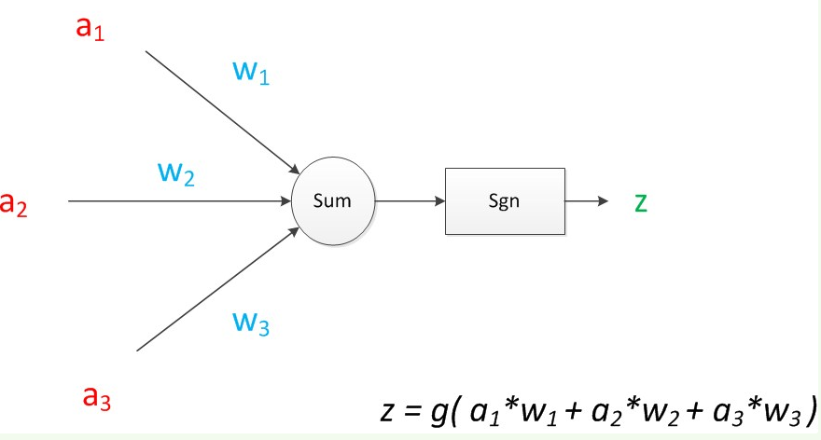
1.
神经元
神经元模型是一个包含输入，输出与计算功能的模型。
这些线称为“连接”，是神经元中最重要的东西,每个上有一个“权值”
在神经网络中，每个处理单元事实上就是一个逻辑回归模型，逻辑回归模型接收上层的输入，把模型的预测结果作为输出传输到下一个层次。通过这样的过程，神经网络可以完成非常复杂的非线性分类。

Slide 10
Part 2
单层神经网络（感知器）

Slide 11
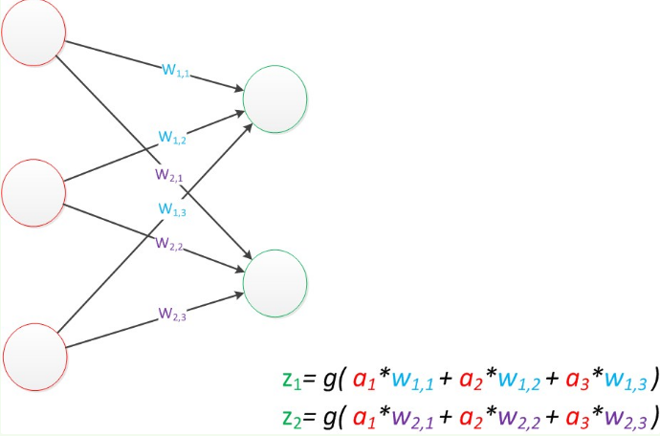
2.
感知器
点击此处添加标题
“感知器”中，有两个层次。分别是输入层和输出层。
输入层里的“输入单元”只负责传输数据，不做计算。
输出层里的“输出单元”则需要对前面一层的输入进行计算。
把需要计算的层次称之为“计算层”，并把拥有一个计算层的网络称之为“单层神经网络”。
点击此处添加标题
标题数字等都可以通过点击和重新输入进行更改，建议正文10-16号字，1.3倍字间距。
标题数字等都可以通过点击和重新输入进行更改，建议正文10-16号字，1.3倍字间距。
点击此处添加标题
点击此处添加标题
标题数字等都可以通过点击和重新输入进行更改，建议正文10-16号字，1.3倍字间距。
标题数字等都可以通过点击和重新输入进行更改，建议正文10-16号字，1.3倍字间距。

Slide 12
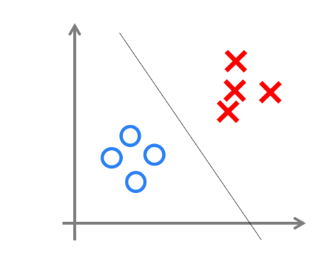
2.
感知器
与神经元模型不同，感知器中的权值是通过训练得到的。因此，根据以前的知识我们知道，感知器类似一个逻辑回归模型，可以做线性分类任务。
我们可以用决策分界来形象的表达分类的效果。决策分界就是在二维的数据平面中划出一条直线，当数据的维度是3维的时候，就是划出一个平面，当数据的维度是n维时，就是划出一个n-1维的超平面。
感知器的分类效果

Slide 13
Part 3
两层神经网络（多层感知器）

Slide 14
3.
两层
两层神经网络除了包含一个输入层，一个输出层以外，还增加了一个中间层。
此时，中间层和输出层都是计算层。我们扩展上节的单层神经网络，在右边新加一个层次（只含有一个节点）。
与单层神经网络不同，两层神经网络可以无限逼近任意连续函数。T
标题数字等都可以通过点击和重新输入进行更改，建议正文10-16号字，1.3倍字间距。
标题数字等都可以通过点击和重新输入进行更改，建议正文10-16号字，1.3倍字间距。
提出了反向传播（Backpropagation，BP）算法，解决了两层神经网络所需要的复杂计算量问题。

Slide 15
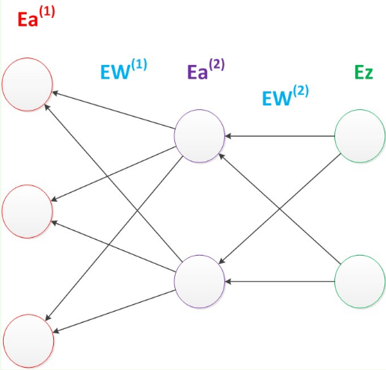
3.
BP
反向传播算法是利用了神经网络的结构进行的计算。不一次计算所有参数的梯度，而是从后往前。
周而复始的信息正向传播和误差反向传播过程，是各层权值不断调整的过程，也是神经网络学习训练的过程，此过程一直进行到网络输出的误差减少到可以接受的程度，或者预先设定的学习次数为止。
反向传播算法如图。梯度的计算从后往前，一层层反向传播。前缀E代表着相对导数的意思。
标题数字等都可以通过点击和重新输入进行更改，建议正文10-16号字，1.3倍字间距。
标题数字等都可以通过点击和重新输入进行更改，建议正文10-16号字，1.3倍字间距。

Slide 16
Part 4
多层神经网络（深度学习）

Slide 17
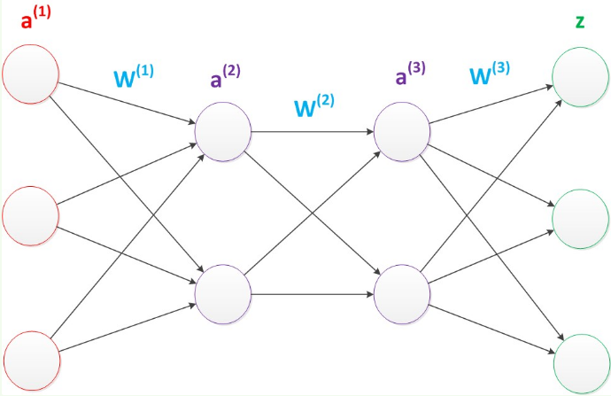
4.
多层
在两层神经网络的输出层后面，继续添加层次。原来的输出层变成中间层，新加的层次成为新的输出层。
所以可以得到下图。

Slide 18
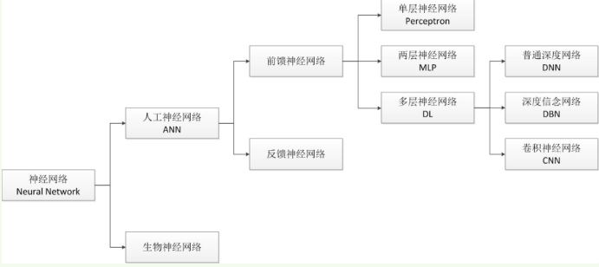
4.
回顾

Slide 19
THANK YOU
FOR WATCHING
THANK YOU
FOR WATCHING
THANK YOU
FOR WATCHING
THANK YOU
FOR WATCHING

